Slide 1
УМК «Школа России»
Тест по окружающему миру в 3 классе
«Дорожные знаки»
Еловик Галина Анатольевна
Учитель начальных классов
МКОУ СОШ № 2
Локомотивный ГО
Челябинская область

Slide 2
1.Что опасно делать на тротуаре?
А) Стоять
Б) Играть в футбол
В) Везти коляску
Г) Разговаривать

Slide 3
2.С какого возраста можно ездить на велосипеде по дороге?
А) 10 лет
Б) 14 лет
В) 7 лет
Г) 16 лет

Slide 4
3.Какое утверждение неверное?
А) Автобус надо ждать на краю остановки
Б) Дорогу можно переходить на зелёный сигнал светофора
В) Дорогу можно переходить, если машины затормозили.
Г) Дорогу надо переходить там, где есть знак перехода

Slide 5
4.Что означает этот знак?
А)Движение пешеходов запрещено
Б) Движение на велосипедах
разрешено
В) Движение на велосипедах запрещено
Г) Здесь продают велосипеды

Slide 6
5.Что можно делать, если ты пассажир?
А)Прислоняться к дверям в общественном транспорте
Б) Трогать оставленные без присмотра вещи
В) Отвлекать водителя разговорами и вопросами
Г) Держаться за поручни

Slide 7
6.Какой знак относится к предупреждающим?
А) В)
Б) Г)

Slide 8
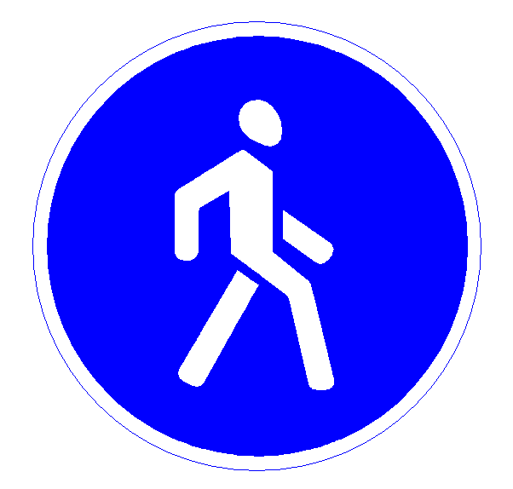
7.Какой знак относится к запрещающим?
А) В)
Б) Г)

Slide 9
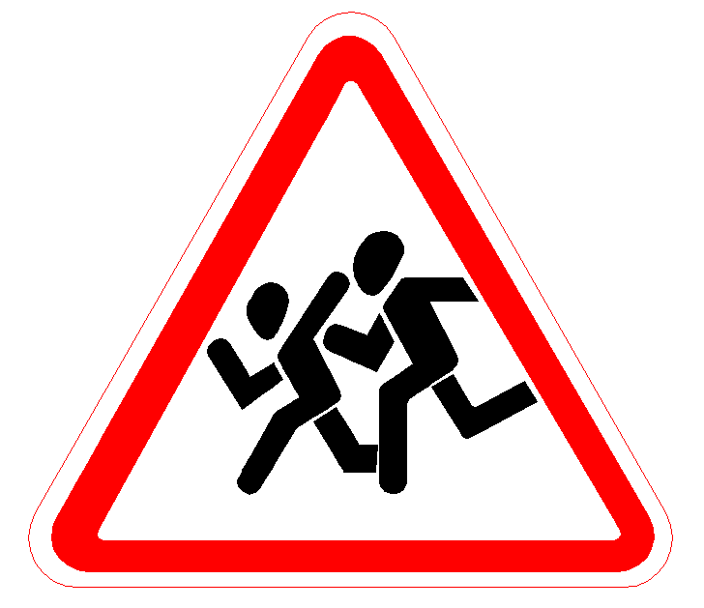
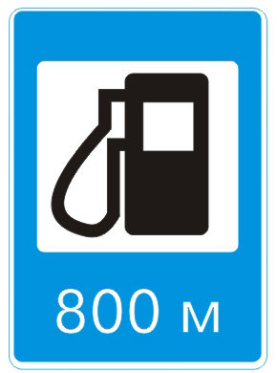
8.Какой знак относится к предписывающим?
А) В)
Б) Г)

Slide 10
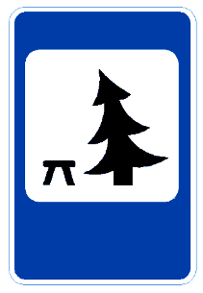
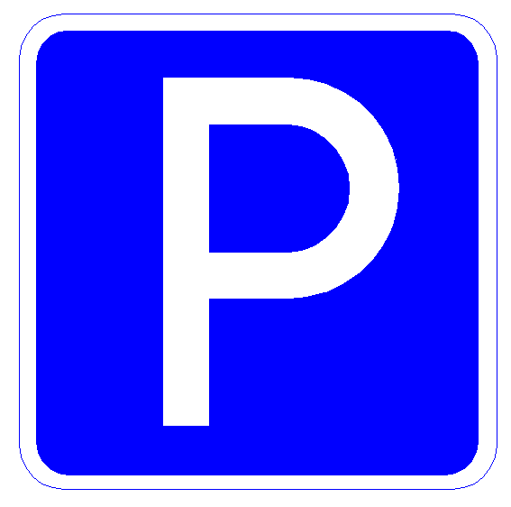
9.Какой знак относится к информационно - указательным?
А) В)
Б) Г)

Slide 11
10.Синие круги с белыми рисунками – это знаки:
А) Предупреждающие
Б) Сервиса
В) Предписывающие
Г) Запрещающие

Slide 12
11.Какую работу выполняют дорожные знаки?
А) Помогают пешеходам
Б) Помогают водителям
В) Обеспечивают безопасность движения
Г) Помогают дорожным службам

Slide 13
12.Какой знак не относится к знакам сервиса?
А) Пункт питания
Б) Автозаправочная станция
В) Место остановки трамвая
Г)Пункт первой медицинской помощи

Slide 14
Ключ к ответам:
1.Б
2.Б
3.А
4.В
5.Г
6.Г
7.В
8.Б
9.А
10.В
11.В
12.В

